Slide 1
FETCH API
Realizado por Changfeng Zheng

Slide 2
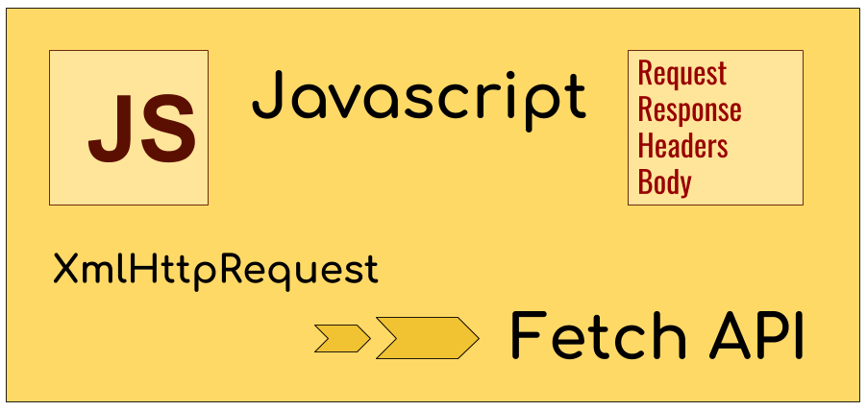
¿Qué es FETCH API?
FETCH API es una interfaz de programación de aplicaciones (API) que permite realizar solicitudes HTTP de manera asíncrona y eficiente. Es una alternativa a AJAX que ofrece una experiencia de programación más moderna y fácil de usar.

Slide 3
¿Por qué usar FETCH API?
Fácil de usar: La sintaxis de FETCH es más sencilla y clara que AJAX.
Mejor soporte en navegadores modernos: FETCH es compatible con la mayoría de los navegadores actuales, incluyendo Google Chrome, Mozilla Firefox y Microsoft Edge.
Integración con promesas: FETCH permite realizar peticiones HTTP mediante promesas, lo que facilita la gestión de errores y respuestas.
Manejo de errores y respuestas HTTP: FETCH permite manejar de manera sencilla errores y respuestas HTTP.

Slide 4

Ejemplo de uso de FETCH
Ejemplo de código que muestra cómo realizar una petición GET con FETCH:

Slide 5
¿Cómo mejora FETCH la experiencia de usuario?
Carga más rápida y eficiente de datos: FETCH permite realizar peticiones HTTP de manera asíncrona, lo que permite una carga más rápida y eficiente de datos.
Interfaz más clara y fácil de entender para el desarrollador: La sintaxis de FETCH es más clara y fácil de entender que AJAX, lo que permite una mejor experiencia de programación.

Slide 6
Integración con otros frameworks
FETCH se puede usar con facilidad en conjunto con otros frameworks como React o Angular.
Esto permite una mayor flexibilidad y posibilidades a la hora de desarrollar aplicaciones web modernas.

Slide 7
Ventajas de FETCH en comparación con AJAX
Sintaxis más clara y sencilla.
Mejor soporte en navegadores modernos.
Integración con promesas.
Manejo de errores y respuestas HTTP de manera sencilla.
Carga más rápida y eficiente de datos.
Mejora de la experiencia de usuario tanto para el desarrollador como para el usuario final.
Integración con otros frameworks.

Slide 8
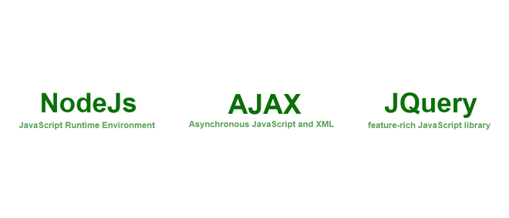
Alternativas a FETCH
Sí, existen alternativas a FETCH como Axios o jQuery. Sin embargo, FETCH es una buena opción debido a su facilidad de uso y mejor soporte en navegadores modernos.

Slide 9
Conclusión
En conclusión, FETCH API es una alternativa moderna y eficiente a AJAX. Ofrece una experiencia de programación más clara y sencilla, así como una carga más rápida y eficiente de datos. Por estas razones, recomendamos su uso en lugar de AJAX.

Slide 10
Enlace de replit
https://Prueba-Fetch.changfengzheng.repl.co

